Slide 1
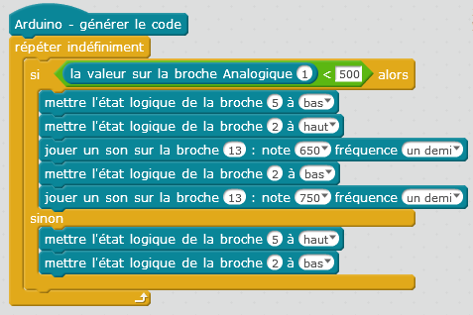
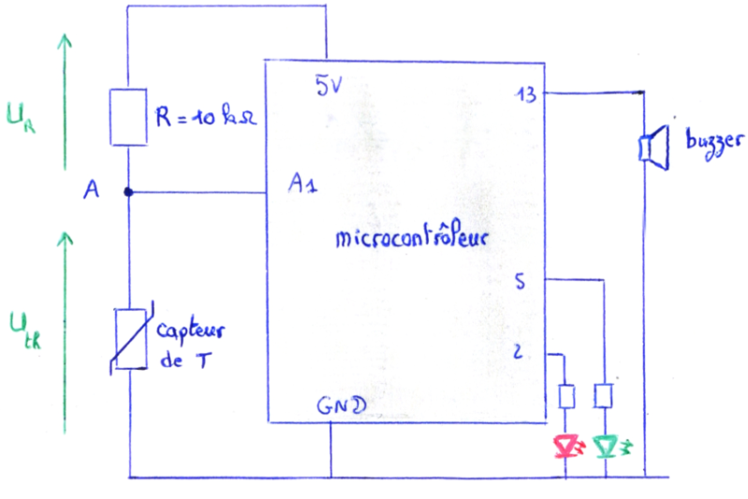
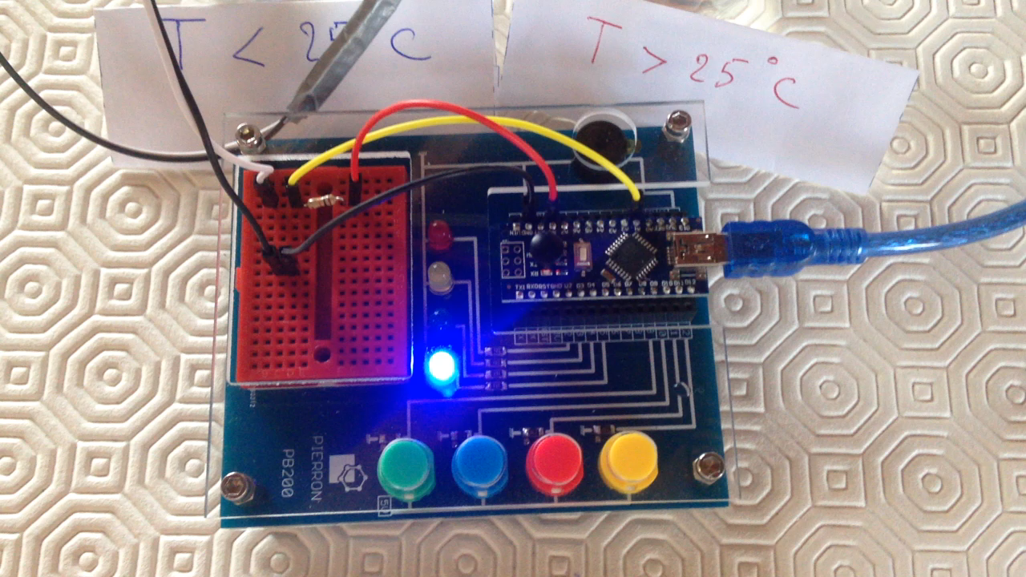
Défi 1 : Réalisation d’un alarme à incendie Lorsque la température ressentie par la thermistance est inférieure à 25°C, la DEL bleue est allumée. Lorsque la température ressentie par la thermistance est supérieure à 25°C, la DEL bleue s’éteint, la DEL rouge s’allume et un signal sonore retenti.
Vidéo
Schéma électrique
Programme mBlock
512
Arduino
Nano
Maquette pédagogique PB200
PIERRON – Catalogue mai 2019

